Slide 1

MIRACLEHARNESS
让长程工作
有方向，也有记忆
本地 · 面向各种 Agent · 自由改装
项目功能与未来展望
2026.10 / 产品介绍
Notes:
MiracleHarness：本地可改装的长程项目平台
MiracleHarness把长程项目的目标、材料、任务和结果留在本地，让人和不同agent围绕同一份记录工作。它是可改装的辅助平台，真正执行的是你选择的agent。今天介绍已经具备的入口、仍在完善的自动化，以及后续可以建设的方向，不把概念图当成运行证明。
状态：现有
资料核对日期：2026-10-07
来源（仓库相对路径）：
• README.md
• 使用说明.md
• 技能库/自动化科研交互界面/SKILL.md
视觉：作者提供的品牌意象或本次生成示意图，不作为软件运行截图。

Slide 2
01 / 为什么做
现有基础
让项目上下文，跟着工作一起走
01
02
03
来回切换
长程漂移
换人重来
聊天、文档、代码、工具
分散在不同入口。
对话越来越长，
最初的目标却越来越模糊。
换一个 agent，
又要解释进度和决定。
把目标、材料、进度与验收留在同一个可持续接手的项目里。
MIRACLEHARNESS
02 / 22
Notes:
为什么换软件、换agent后容易漂移
长程项目经常要在聊天、文件、代码和工具之间切换。需求散在旧对话里，结果只留在某个窗口，换一个agent就得重新解释，也容易忘记原来的边界。这里把目标、验收、计划、产物和交接放在可查的文件里，帮助接手者核对现状；它不会自动消除所有理解偏差。
状态：现有
资料核对日期：2026-10-07
来源（仓库相对路径）：
• 技能库/自动化科研交互界面/SKILL.md
• 使用说明.md
视觉：作者提供的品牌意象或本次生成示意图，不作为软件运行截图。

Slide 3
02 / 核心分工
现有基础
人定方向，Agent 干活
人：参与制定，验收成果
参与需求、蓝图和戒律制定，
验收最终交付的成果。
方向 · 行动 · 记录
Agent：按岗位协作
规划、审核、施工与独立复验；
客户端和模型由用户配置。
共用一份项目上下文
平台：组织信息、展示状态、保留记录
目标是支持各种 Agent：共用本地文件、通用技能与协作协议，可通过 MCP 接入。
MIRACLEHARNESS
03 / 22
Notes:
人定方向，agent执行，平台留下记录
人的职责是明确方向、授权材料和判断结果；agent负责提出方案、在允许范围内执行并交付。平台把需求、计划、记录和实际状态摆出来，让下一步有据可查。它不替人决定研究结论，也不替缺席的审核者批准。需要改变方向或公开发布时，仍回到人的明确决定。
作者明确：人的作用是参与需求、蓝图、戒律制定和成果验收；员工均为AI Agent，岗位、客户端和模型分别配置。项目目标是支持所有Agent，现有适配范围不构成品牌限制，也不代表已逐一验证所有Agent。
状态：现有
资料核对日期：2026-10-07
来源（仓库相对路径）：
• AGENTS.md
• 自动化/协议.md
• 技能库/自动化科研交互界面/SKILL.md
视觉：作者提供的品牌意象或本次生成示意图，不作为软件运行截图。

Slide 4
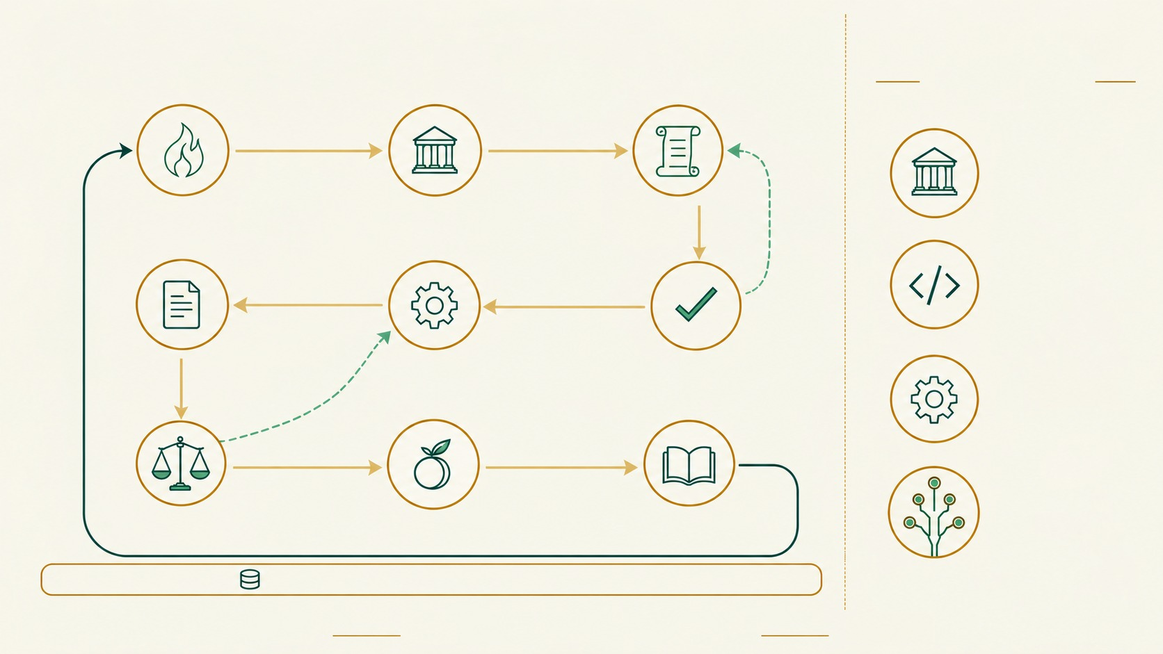
MiracleHarness 项目工作循环
人参与需求、蓝图、戒律制定，并验收成果
总览可视化
蓝图
目标与需求
想法
蓝图
任务与计划
打回修改
需求 · 戒律 · 验收标准
源代码
代码地图与文件阅读
新想法
交付
执行与自查
计划审核
自动化
返工
按授权自动推进
任务 · 员工 · 终端
复验通过
全部目标达标
存档树
Agent
独立复验
人验收成果
项目完成
经验复用
历史 · 分枝 Demo
受控合并
本地记录：计划 · 笔记 · 日志 · 交付 · 存档
复验后还有任务：回到计划，继续下一件
流程示意｜自动衔接与并行合并持续完善
Notes:
完整工作循环：从想法到交付与复用
这张图是项目工作的循环：想法经人确认进入蓝图，任务先备料、写计划、独立审核，再执行、自查、交付和验收。计划打回就修计划，交付打回就返工；还有任务便继续，全部达标才谈项目完成。最后留下经验与交接。图中的循环说明组织方法，不代表全自动整链已经跑通。
本页流程文字均为PPT原生文本框；金玉图标和连线保留image生成底图。人参与需求、蓝图、戒律制定及成果验收。执行者自查后另一Agent独立复验；人的成果验收与全部目标达标分别判断。还有任务回到计划，新想法在项目完成和经验复用后回流。总览包括源代码地图与文件阅读。
状态：现有
资料核对日期：2026-10-07
来源（仓库相对路径）：
• 自动化/协议.md
• 使用说明.md
• backend/blueprint.py
视觉：作者提供的品牌意象或本次生成示意图，不作为软件运行截图。

Slide 5

03 / 约束长程漂移
现有基础
先把「怎样才算做好」说清楚
蓝图组织目标与需求
总目标 → 一级目标 → 具体任务。
一个需求可由多个模块承接。
验收标准锚定结果
保留作者原话与来源，
让 agent 知道要交什么、如何检查。
明确区分「待你验收」和「做完」；用真实记录约束偏离。
MIRACLEHARNESS
05 / 22
Notes:
蓝图：先说清需求与验收
先在蓝图说清要解决什么、希望看到什么、怎样检查，以及哪些材料可以使用。总目标向下拆成任务，需求可以由一个或多个模块承接，引用保留来源和完整编号。待验收与做完分开显示，上层状态由下层记录汇总；一件任务交了产物，并不意味着整个目标已经完成。
状态：现有
资料核对日期：2026-10-07
来源（仓库相对路径）：
• 使用说明.md
• backend/blueprint.py
• backend/requirements.py
视觉：作者提供的品牌意象或本次生成示意图，不作为软件运行截图。

Slide 6
04 / 从计划到开工
现有基础
每一件任务，都有清楚的施工依据
为什么做
目标、需求、验收标准
依据什么做
相关材料、适用戒律、可用工具
允许怎么做
负责员工、文件范围、审核通过的计划
计划先审，再开工；范围变更后重新审核，结果留下自查与交付。
MIRACLEHARNESS
06 / 22
Notes:
计划、审核与开工备料
开工前把这一件的输入、工具、规则、允许修改的文件和验法写清楚。需要审核时由另一位有权限的员工审当前版本，通过以后再施工；范围改变要重新核对。只读工作包把任务、批准计划、戒律和所选技能放在一起，但读取材料不授予施工权限，核心锁和认领仍然有效。
状态：现有
资料核对日期：2026-10-07
来源（仓库相对路径）：
• 自动化/协议.md
• backend/construction_plans.py
• backend/work_packages.py
视觉：作者提供的品牌意象或本次生成示意图，不作为软件运行截图。

Slide 7
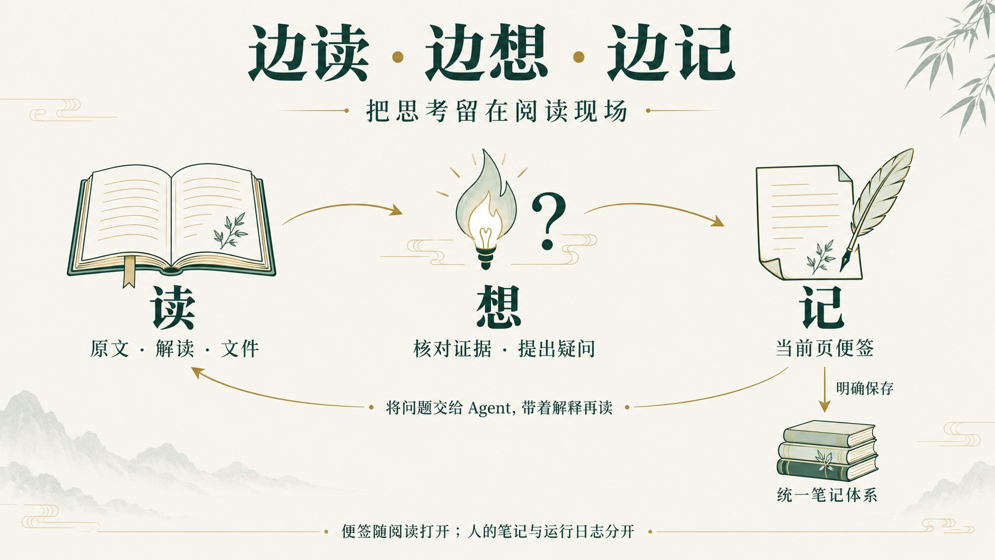
Notes:
读文件，用统一笔记本与便签记录
文件阅读与记录放在同一工作环境。左边叠书进入长期笔记本，右上羽毛笔和纸打开当前页便签；论文精读也复用这套入口，全屏和禅读保留便签。明确记下后才保存人的内容，机器操作与运行日志另行记录。旧文献笔记仍可作为历史文件阅读，不再新建一套专属笔记本。
边读边想边记：阅读材料，形成问题，在羽毛笔便签中记录，明确保存到统一笔记。便签与笔记本图标不同，文献不另建专属笔记本。格式预览与编辑能力仍依赖具体格式及已装插件。
状态：现有
资料核对日期：2026-10-07
来源（仓库相对路径）：
• 模板.html
• backend/notebook.py
• 使用说明.md
视觉：作者提供的品牌意象或本次生成示意图，不作为软件运行截图。

Slide 8
06 / 本地记录与多 Agent
现有基础
换一个 Agent，工作还能接上
知道谁负责什么
员工档案、岗位、范围与权限，
任务认领和必要的核心锁。
同一份记录
不同的 Agent
知道下一步做什么
计划、交付、检查结果与交接，
替代只存在于旧对话里的记忆。
岗位、客户端与模型分别配置
面向所有 Agent 开放接手方式；自动启动适配按客户端逐步补齐。
MIRACLEHARNESS
08 / 22
Notes:
多agent协作：权限明确，交接可查
多agent协作先确定岗位、工种、负责范围与不碰的区域，同一任务和核心改动有认领与锁。施工者不能审核或验收自己，缺合适岗位就明确等待。离开前留下做了什么、改了哪里、真验了什么、未完成和下一步。下一位先读交接再接任务，而不是凭旧窗口猜测进度。
岗位不绑定厂商：用户选择Agent客户端和模型。文件和技能可以直接读取；具备MCP能力的客户端可通过统一接口协作。同一员工不能审核自己的计划或验收自己的交付。
状态：现有
资料核对日期：2026-10-07
来源（仓库相对路径）：
• 自动化/协议.md
• backend/agents.py
• backend/construction_plans.py
视觉：作者提供的品牌意象或本次生成示意图，不作为软件运行截图。

Slide 9
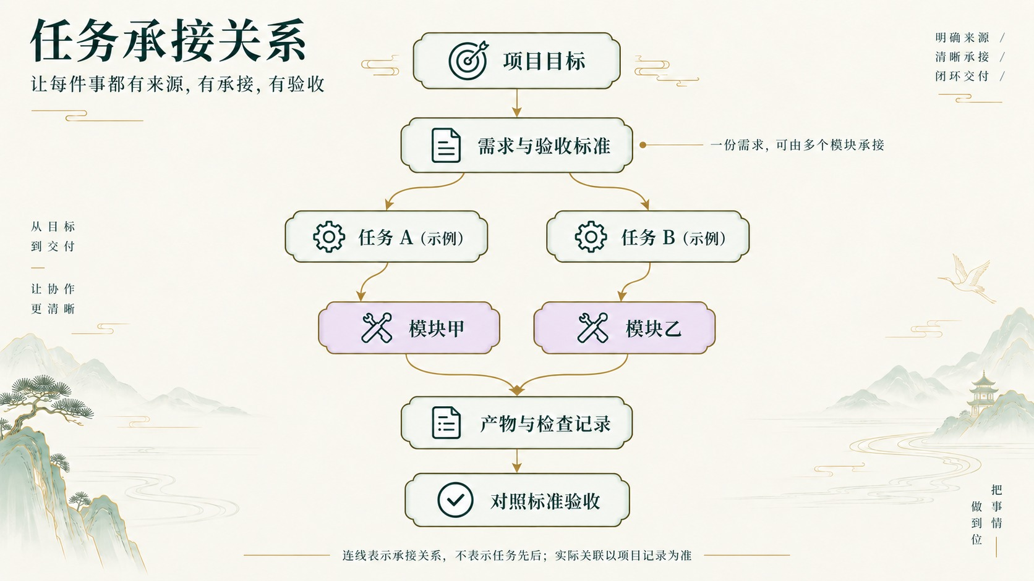
Notes:
任务承接关系
目标明确需求和验收，任务承接需求，模块提供落地位置，产物与检查回到验收。一个需求可由多个模块共同完成；同号记录按来源区分。这里的线表示明确承接，不表示任务依赖、关键路径或自动推测的先后。
状态：协议与治理关系示意；自动启动与连续衔接持续完善。
核对日期：2026-10-07
来源：
治理/目标/
治理/需求/
治理/任务/
backend/governance.py

Slide 10
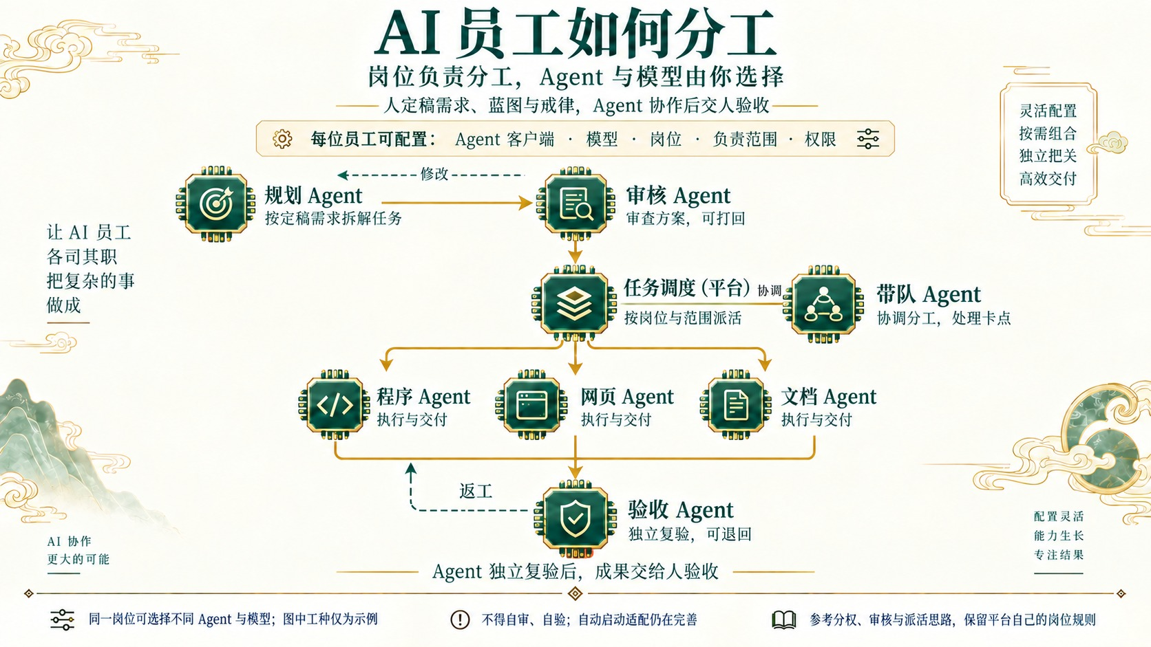
Notes:
AI员工如何分工
图中员工均指AI Agent。人参与制定需求、蓝图和戒律，并验收成果；这里以已经定稿的治理信息为前提。规划、审核、干活、验收、带队是岗位；平台任务调度按岗位、范围和权限派活。程序、网页、文档只是工种示例。每位员工的Agent客户端与模型由用户配置，同一岗位可以使用不同组合；并不表示所有客户端均已有自动启动适配。新增治理任务或方向仍需人的定稿。参考Edict的分权、审核、派活思想，保留本项目岗位与权限体系，没有移植其整套架构。
状态：协议与治理关系示意；自动启动与连续衔接持续完善。
核对日期：2026-10-07
来源：
自动化/协议.md
工具库/开源项目/O14 edict.md
backend/agents.py
https://github.com/cft0808/edict

Slide 11
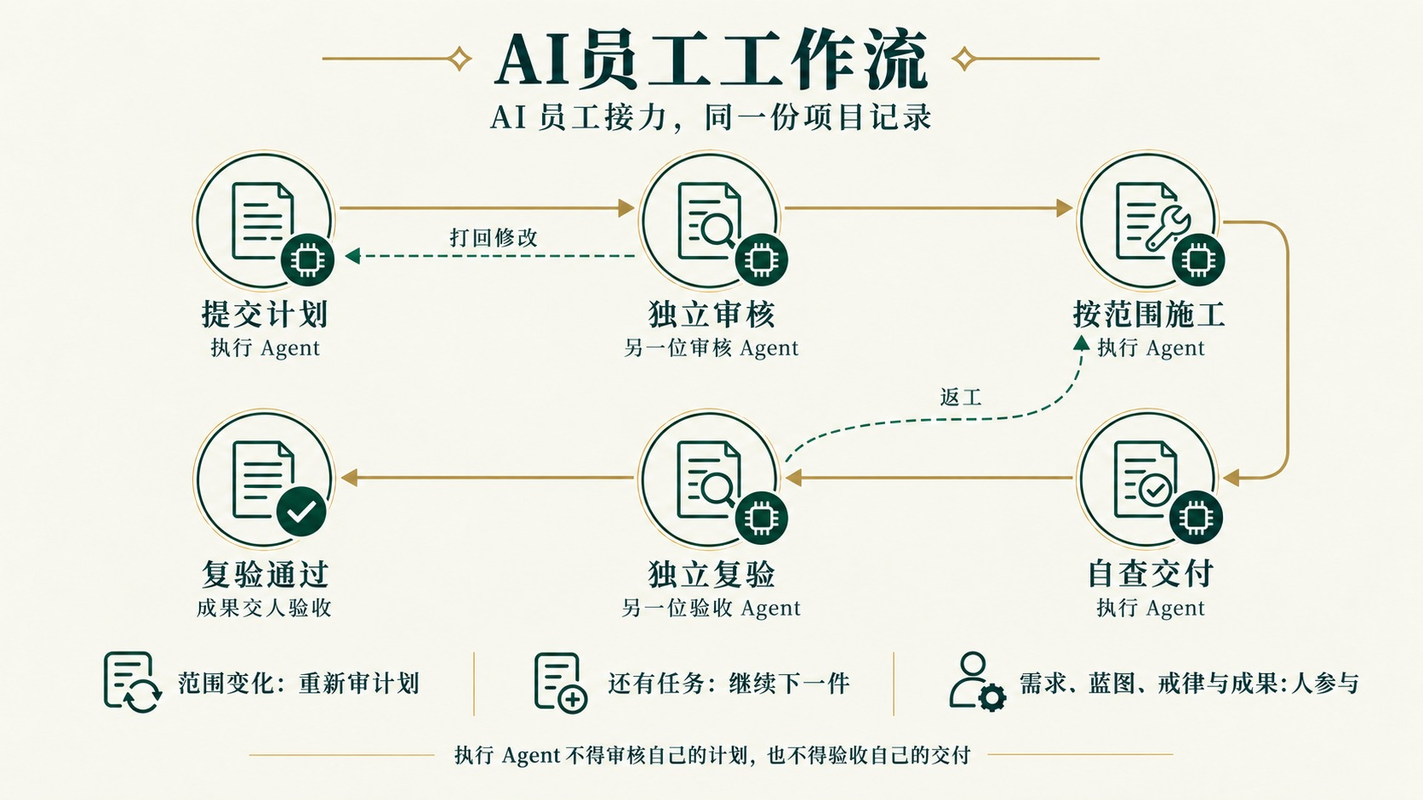
Notes:
计划审核与交付流转
执行Agent提交施工计划，另一位有审核权限的Agent审核，通过后按范围施工。执行者自查并交付，由另一位有验收权限的Agent独立复验。打回后修改计划或返工，改变文件范围后重新审计划。执行者不得自审自验；审核者与验收者可以是同一个符合权限的其他员工。独立复验通过与人验收项目成果分别记录；不要求每件普通任务都额外等人批准。还有任务则继续下一件，方向与授权问题回到人参与。该图是协议示意，真实连续自动联动仍需完善。
状态：协议与治理关系示意；自动启动与连续衔接持续完善。
核对日期：2026-10-07
来源：
自动化/协议.md
backend/construction_plans.py
backend/deliveries.py

Slide 12
07 / 自动化与可视化
持续完善
把执行过程摆到眼前
任务、员工、窗口彼此关联
查看任务状态、计划审核、等待原因，
观看员工的真实命令行窗口。
任务关系
员工关系
终端观看
下一步：可靠地连续推进
计划审核 → 施工 → 验收 → 下一件，
持续验证停止、恢复和异常处理。
现有运行器主要面向 Codex；真实连续开发闭环仍需完成整链验证。
MIRACLEHARNESS
12 / 22
Notes:
自动化：状态可见，完整闭环仍在完善
自动化页面显示真实任务、员工、计划、等待原因、窗口和交付。允许开工只是许可，不等于员工正在运行；现有外层运行器在条件满足时启动明确开启的Codex员工，等审核或锁时结束模型轮次。真实连续两件开发闭环仍有未验证记录，因此这里展示已有状态和接续机制，不承诺全面无人值守。
状态：完善中
资料核对日期：2026-10-07
来源（仓库相对路径）：
• backend/autolaunch.py
• 自动化/协议.md
• 自动化/交付/J107 S1-1 S2-30.md
视觉：作者提供的品牌意象或本次生成示意图，不作为软件运行截图。

Slide 13

08 / 存档与分枝试做
持续完善
让多个方向，都有试做的空间
阶段成果成为存档节点
查看历史、对照差异、按范围恢复；
总览让项目演进更直观。
分枝 Demo，比较后受控合并
独立副本试做不同方向，
保留冲突，再决定哪些成果回到主干。
分枝当前是独立项目副本；多员工并行 Demo 到合并的完整试跑仍待完善。
MIRACLEHARNESS
13 / 22
Notes:
存档、分枝Demo与受控合并
阶段存档留下文件指纹和可恢复的副本；需要试方向时，可从存档分出独立项目副本，各自制作Demo，再比较改动。合并按三方对照处理，冲突保留原文件和待处理材料，合前合后存档。已有机制与演示记录，但两个真实员工并行比较后合并的完整试跑仍未验证，不能称作全部自动跑通。
状态：完善中
资料核对日期：2026-10-07
来源（仓库相对路径）：
• backend/snapshot.py
• backend/worldtree.py
• 自动化/交付/J95 S1-8 S2-58.md
视觉：作者提供的品牌意象或本次生成示意图，不作为软件运行截图。

Slide 14
09 / 让经验留下来
现有基础
成功的不只是成果，还有做成它的过程
记录一条可复查的路径
记录 → 方法
方法 → 技能
技能 → 下一次
已记录的目标、计划、判断、操作
与检查结果，可回看与核对。
整理成下一次可用的方法
把成熟做法提炼为技能、模板和流程，
新任务重新核对条件后再使用。
已有工作流与日志；自动从成功记录提炼通用流程属于后续建设。
MIRACLEHARNESS
14 / 22
Notes:
流程与日志：留下可复查的做法
做熟的步骤可以保存为工作流，运行日志逐轮写下结果和下一步，供以后核对与接手。流程草稿、校验、只读演练和启用分开，保存不等于已经运行；启用仍受权限与停止条件约束。成功经验可以由人和agent整理复用，目前不能说系统会自动把所有成功日志提炼成可靠流程。
状态：现有
资料核对日期：2026-10-07
来源（仓库相对路径）：
• backend/runs.py
• backend/workflow_graph.py
• 使用说明.md
视觉：作者提供的品牌意象或本次生成示意图，不作为软件运行截图。

Slide 15
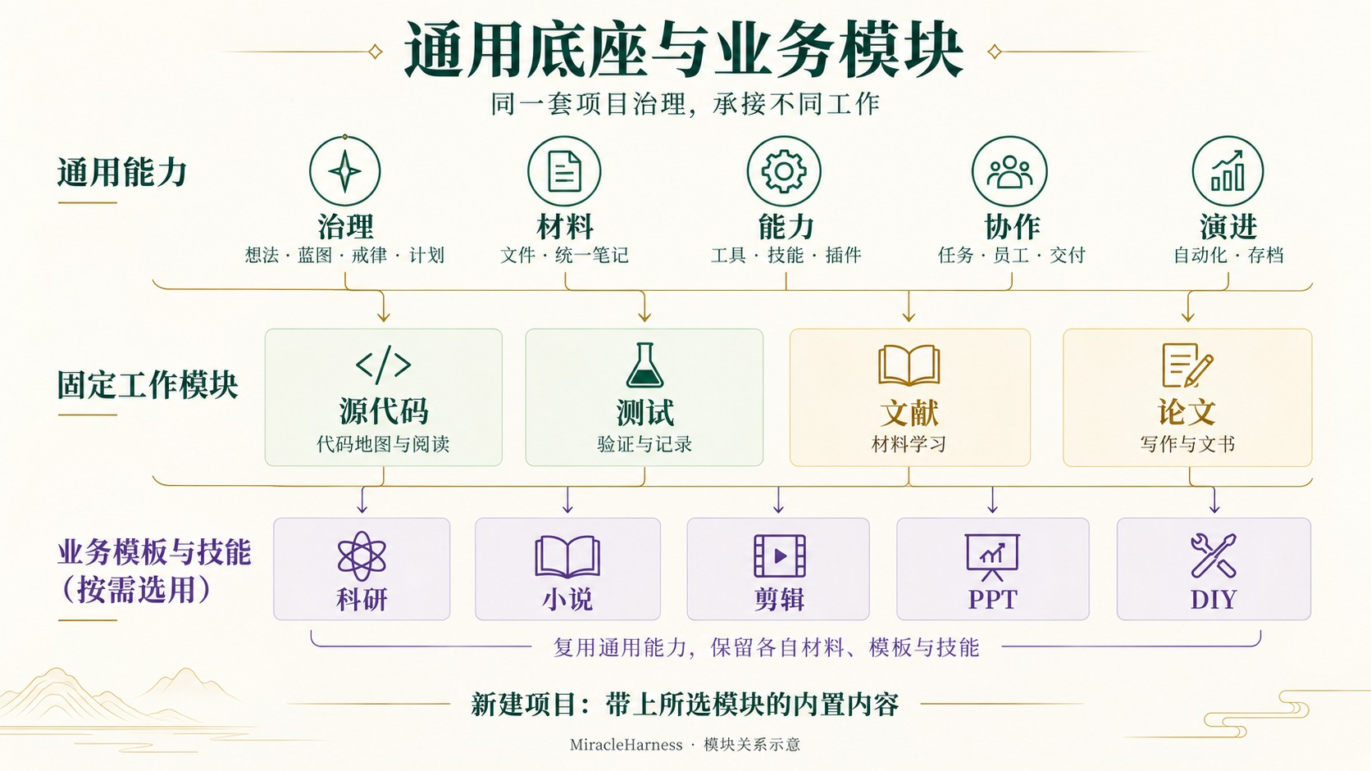
Notes:
通用能力、固定内容与业务模板的关系
这张图讲的是关系。通用能力支撑治理、材料、工具技能、协作与演进；固定区保留想法、蓝图、戒律，以及源代码、测试、文献、论文。科研、小说、剪辑、PPT和DIY承接自己的内容，按需要选方法。绿色与金色区表示固定内容，紫色表示业务组合；内置科研方法不等于完整业务已经自动执行。
状态：现有
资料核对日期：2026-10-07
来源（仓库相对路径）：
• backend/project.py
• backend/template_profiles.json
• 模板.html
视觉：作者提供的品牌意象或本次生成示意图，不作为软件运行截图。

Slide 16
10 / 内置业务方法
现有基础
从小白入门，到按阶段完成工作
科研
小说
剪辑
选题与证据
实验与分析
论文与投稿
设定与大纲
章节写作
审查与状态维护
素材探测
剪辑计划
制作与导出
技能给出做法、输入与检查要求；PPT 只设素材与成果展示两个入口。
MIRACLEHARNESS
16 / 22
Notes:
科研、小说、剪辑与PPT的内置方法
内置方法按阶段帮助agent判断下一步。科研从选题走到投稿返修，小说涵盖设定、正文与独立首读，剪辑从素材探测走到导出。当前模板声明93个默认方法，含82个ARIS、9个科研阶段、PPT与去防御性写作各一个；小说和剪辑另有方法目录。文字内置不等于软件已安装或业务已运行。
状态：现有
资料核对日期：2026-10-07
来源（仓库相对路径）：
• backend/template_profiles.json
• 技能库/业务/manifest.json
• 资料/PPT/技能/SKILL.md
视觉：作者提供的品牌意象或本次生成示意图，不作为软件运行截图。

Slide 17
11 / 可带走、可改装
现有基础
把平台变成你自己的工作方法
新建项目，按需选择业务
固定能力随模板带上；
选择业务模块，继承它的内置内容。
你的项目
你的方法
用自己的 Agent 继续 DIY
增加模块、材料、技能和工具入口，
逐步形成适合本项目的工作台。
内置方法可以复制；当前项目的私有材料、笔记和运行状态不会自动带走。
MIRACLEHARNESS
17 / 22
Notes:
DIY：新项目带方法，不自动带走私有材料
新项目从干净骨架开始，固定模块与通用内置带上，业务模块可在自定义弹窗里选择。选中业务只继承声明的内置与技能，当前正文、数据、笔记和运行日志不会自动复制。你也可以建立自己的DIY模块。需要额外材料时明确勾选，复制清单记录实际带走什么，安装与账户仍由新环境配置。
状态：现有
资料核对日期：2026-10-07
来源（仓库相对路径）：
• backend/new_project.py
• 新项目内置.md
• 使用说明.md
视觉：作者提供的品牌意象或本次生成示意图，不作为软件运行截图。

Slide 18

12 / 万物插件
扩展方向
一个网页入口，连接不同工具能力
把工具用法也留在项目里
安装地址、步骤、调用协议与来源，
让另一个 agent 可以接着使用。
按工作需要接入插件
文件显示、格式转换、编辑与执行，
由合适的本地工具逐步补齐。
文档、插件入口、实际安装和可执行能力各有状态；核心无需先配置模型 API 密钥。
MIRACLEHARNESS
18 / 22
Notes:
工具、插件与文件适配
网页可阅读普通文字、PDF、图片、音视频和常用Office文件，agent与网页围绕同一份材料工作。客户端可以配置MCP，也可直接读项目文件；工具、账号和插件仍须实际配置，指南不代表已经连接。PPT原版预览需要对应软件，剪辑已有本地协议，网页剪辑器仍在完善，不把入口图标当作执行证明。
状态：完善中
资料核对日期：2026-10-07
来源（仓库相对路径）：
• backend/office.py
• 工具库/内置/安装指南/从这里开始.md
• 工具库/内置/安装指南/Agent接入.md
视觉：作者提供的品牌意象或本次生成示意图，不作为软件运行截图。

Slide 19
13 / 未来机会
未来设想
让高质量工作过程产生更多价值
经用户选择与授权，
探索操作数据与模型能力研究合作。
清楚的过程
明确的授权
可验证的质量
知道目标、操作、结果与验收。
界定范围、用途和可分享内容。
评估记录能否帮助长程任务学习。
包括未来向模型公司许可高质量数据的机会；目前尚无已上线的数据交易能力。
MIRACLEHARNESS
19 / 22
Notes:
未来机会：操作记录、数据与合作
操作、交付和运行记录，未来有机会帮助发现常见卡点、评价工作方法，并支持经过授权的研究与合作。这是建设设想，不是已经上线的数据业务。项目材料和人的笔记不能因有记录就拿去共享；用途、范围、授权与许可需要另行明确。本地保留记录是现有基础，合作机制仍待设计与验证。
作者提出未来将好的成果操作数据提供给模型公司，帮助提升长程任务能力。这里是潜在合作方向，尚无交易、买方或收入事实。
状态：愿景
资料核对日期：2026-10-07
来源（仓库相对路径）：
• backend/store.py
• backend/runs.py
• README.md
视觉：作者提供的品牌意象或本次生成示意图，不作为软件运行截图。

Slide 20
14 / 下一步
发展路线
先把执行闭环做可靠，再扩大能力
01
02
03
可靠执行
并行试做
持续扩展
任务接续、独立验收、
停止与恢复、真实终端。
隔离 Demo、比较成果、
处理冲突、验证合并。
插件与业务体验、
方法复用、更多 Agent 适配。
每一轮都回到同一套目标、计划和验收；以真实运行与使用反馈推进。
MIRACLEHARNESS
20 / 22
Notes:
未来建设：先可靠，再扩展
下一步先把基础链路做可靠：真实员工按任务开工、等待、恢复、交付和验收都留下可核记录，再验证连续任务与并行Demo的完整过程。随后才扩大客户端适配、业务流程和协作规模。测试和概念图不能替代真实使用；未来功能仍按目标、计划、授权和验法推进，不把方向提前写成已完成。
状态：愿景
资料核对日期：2026-10-07
来源（仓库相对路径）：
• README.md
• 自动化/交付/J107 S1-1 S2-30.md
• 自动化/交付/J95 S1-8 S2-58.md
视觉：作者提供的品牌意象或本次生成示意图，不作为软件运行截图。

Slide 21

MIRACLEHARNESS
项目会完成，
经验继续生长。
把下一件事写进蓝图，
让 Agent 带着清楚的目标开工。
本地记录 / 人定方向 / 持续复用
Notes:
项目结束，经验还能留下
项目结束时，交付物只是其中一部分。目标与决定、检查结果、未验证的边界、日志和交接，能让下一位知道这条路为什么这样走。成熟做法可以整理成技能或流程，再按新任务核对输入与权限。普通文件让经验可带走；留下经验是今天可做的事，自动提炼与广泛复用仍需要继续建设。
状态：现有
资料核对日期：2026-10-07
来源（仓库相对路径）：
• 技能库/自动化科研交互界面/SKILL.md
• backend/runs.py
• README.md
视觉：作者提供的品牌意象或本次生成示意图，不作为软件运行截图。

Slide 22

MIRACLEHARNESS / CONTACT
项目入口与联系
GitHub 仓库
https://github.com/tmdysx/miracle-harness-site
官网与留言板项目，查看源代码与更新
官方网站
https://miracleharness.com/
电话
邮箱
+8618977336431
3129746403@qq.com
欢迎交流项目使用、功能建议与合作
MIRACLEHARNESS
22 / 22
Notes:
项目入口与联系
GitHub 地址是作者的官网与留言板项目仓库，网站是 MiracleHarness 的公开介绍入口。电话、邮箱和微信二维码由作者主动提供，用于项目介绍和联系。GitHub 仓库、官网、电话与邮箱均为可编辑文字，并设置对应链接。微信二维码直接嵌入作者原图，保留黑白码区和留白，未重绘。
来源：
作者本次提供的四项联系信息与微信二维码原图
https://github.com/tmdysx/miracle-harness-site
https://miracleharness.com/

Slide 23
MIRACLEHARNESS / LICENSE
使用许可与商业授权
个人与非商业研究
个人学习、非商业研究可免费使用。
依 PolyForm Noncommercial 1.0.0 许可条款使用。
商业使用
商业用途需取得作者另行书面授权。
商业授权联系邮箱
3129746403@qq.com
第三方组件各守原许可；完整条款见 LICENSE、NOTICE。
MIRACLEHARNESS
23 / 23
Notes:
原创部分采用 PolyForm Noncommercial 1.0.0：个人学习、非商业研究可依条款免费使用；商业用途需作者另行书面授权。商业授权联系邮箱：3129746403@qq.com。第三方部分仍按其各自许可证授权，完整文本见 LICENSE 与 NOTICE。

